Slide 1












Slide 2


No podemos hacer nada que detenga el tiempo, si estamos vivos, sumaremos años y más años a nuestra vida y con ello experiencias, amores, crecimiento, decepciones, pérdidas, madurez, etc… Pero lo que nos define como personas jóvenes debe ir más allá de nuestro tiempo
o de nuestro aspecto físico…
Es nuestra actitud ante la vida… y parece mentira, pero nuestra actitud se encarga se sumarle o quitarle años a nuestro aspecto físico.

Slide 3



Slide 4
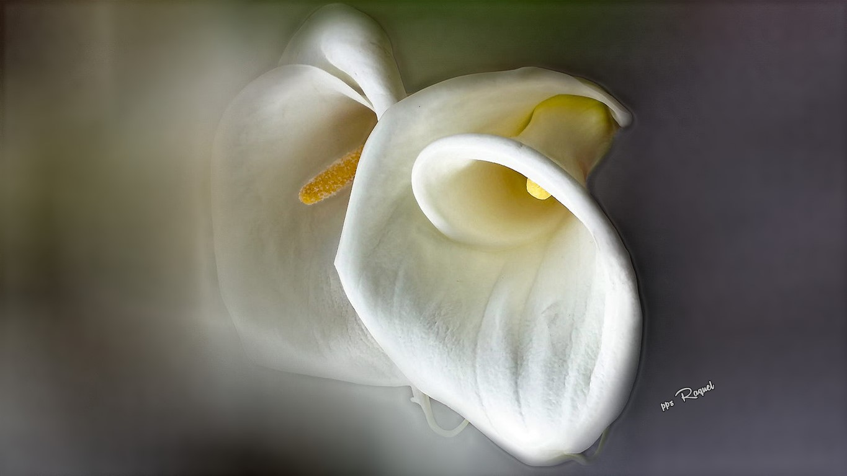

Slide 5
Ahora bien, vemos algunas recomendaciones para preservar ese tesoro llamado juventud más allá del tiempo:
“Mantén vivos tus deseos, tus sueños, tus metas” El proyectarnos a futuro nos da la sensación de continuidad y le inyecta propósito y pasión a nuestros días.

Slide 6


Slide 7



Slide 8
“Sigue cultivando afectos” Tanto presentes como nuevos, un nuevo amigo, el contacto con familiar, el apoyar a alguien que nos necesite, el sembrar cosas positivas, nos mantendrá conectados con la energía del amor.
“Siéntete joven” Reconoce que en esencia eres la misma persona, ese niño que se emocionaba con ese juguete, ese adolescente que soñaba con cambiar al mundo, ese adulto que superó muchos retos y ahora estás acá y quien mira desde adentro sigue siendo cualquiera de ellos.

Slide 9
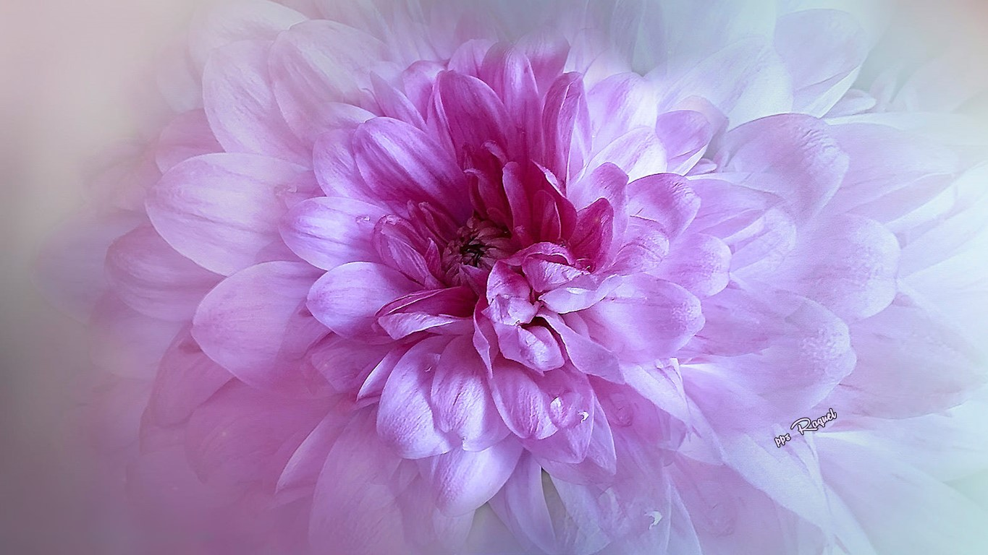

Slide 10
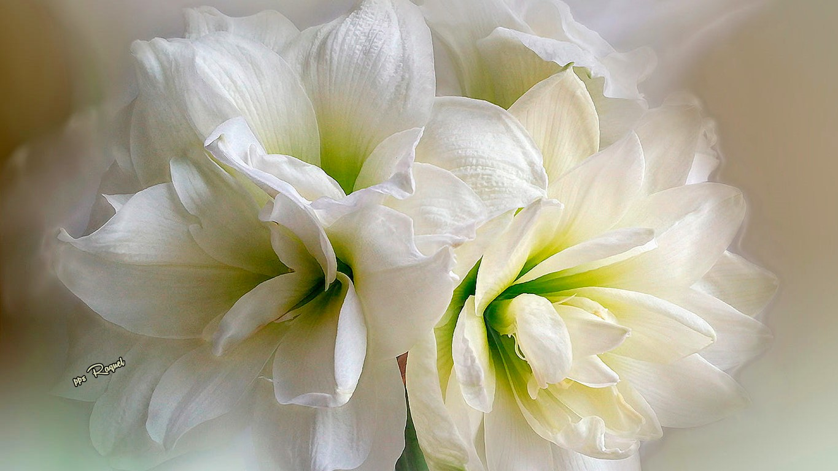


Slide 11
“Haz ejercicio físico” En el movimiento está la clave de muchas cosas, no nos quedemos estáticos, procuremos practicar alguna actividad física a diario, que nos mantendrá vitales y en condiciones para disfrutar muchas más cosas de la vida.

Slide 12


Slide 13
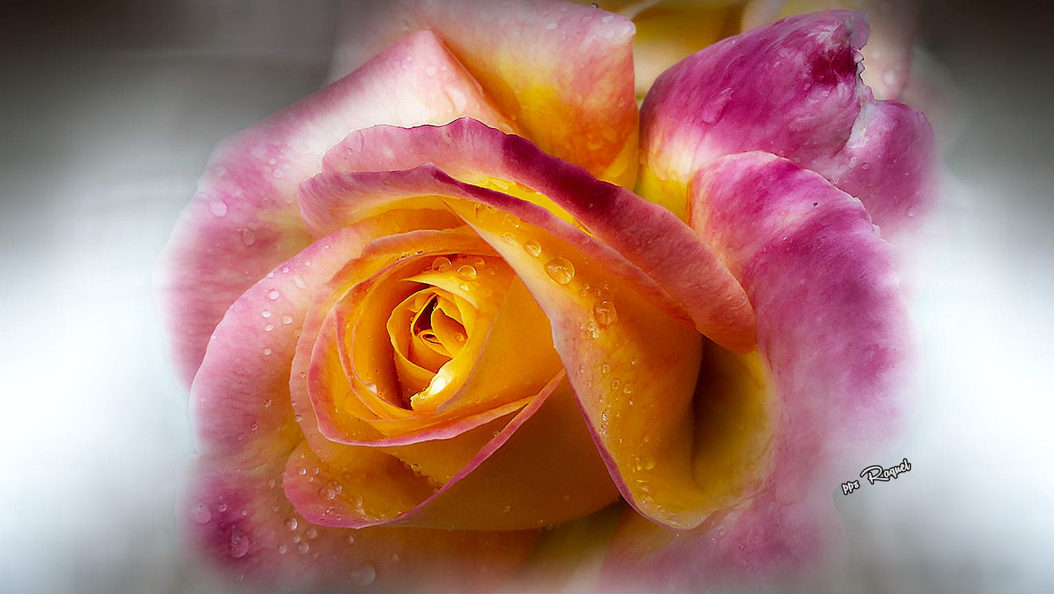



Slide 14
“Procura salir de tu casa” No vale quedarse encerrados como ermitaños, a diario debemos buscar alguna actividad que nos saque de casa, que nos ponga en contacto con otros ambientes, que nos invite a la interacción social y nos permita expandirnos un poco más.

Slide 15
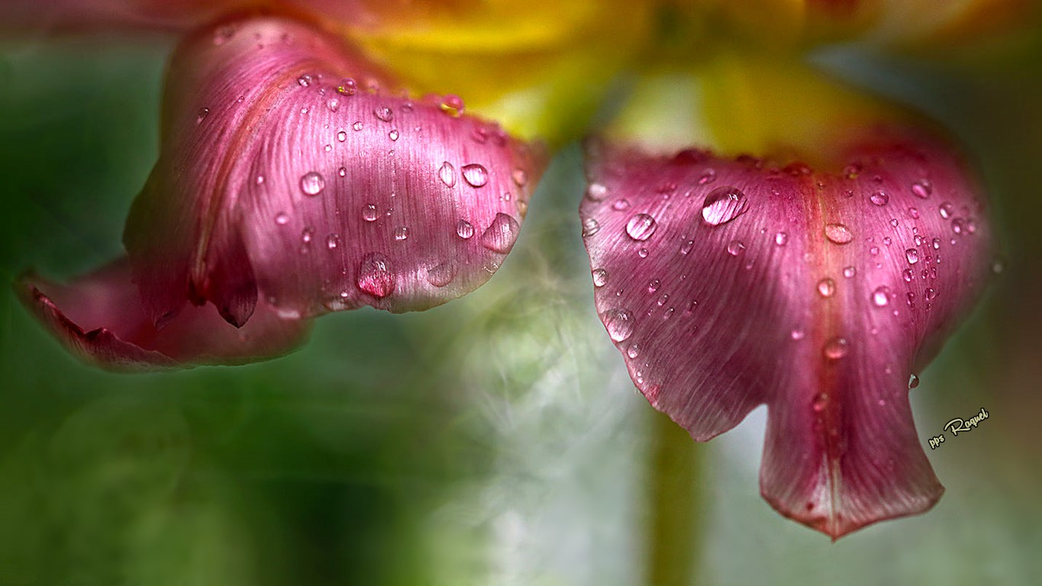


Slide 16


Slide 17
“Aliméntate adecuadamente” Una buena alimentación es de gran importancia en cualquier etapa, procurar más cosas naturales y menos cosas procesadas, nos otorgará un plus a nuestras dinámicas de vida.
“Rodéate de personas de todas las edades” Ten un círculo variado en donde puedas compartir con personas contemporáneas, mayores y menores que tú, cada una de ellas despertará algo diferente en ti.

Slide 18


Slide 19
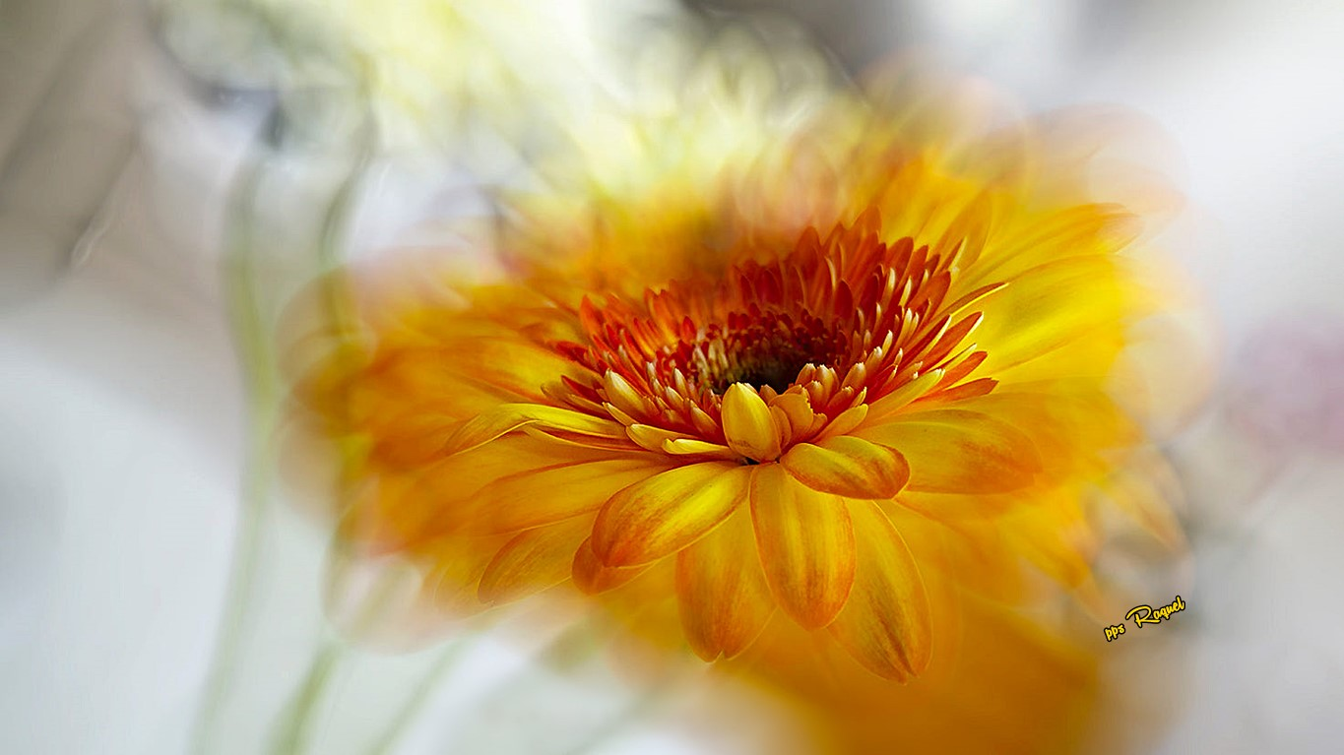

Slide 20
“Rompe la rutina” Hacer todos los días lo mismo y de la misma manera, termina por consumir nuestros ánimos y nos obliga a pensar que nada diferente nos queda por pasar
“Usa los errores para evitar cometerlos nuevamente” Obvio que todos cometemos errores, nunca podrás comparar tu vida de no haber cometido alguno con la que llevas ahora, pero de seguro tendría mucho menos aprendizaje.

Slide 21
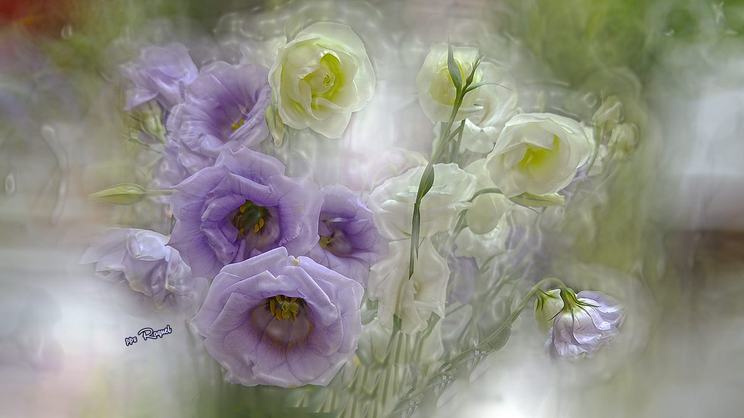

Slide 22
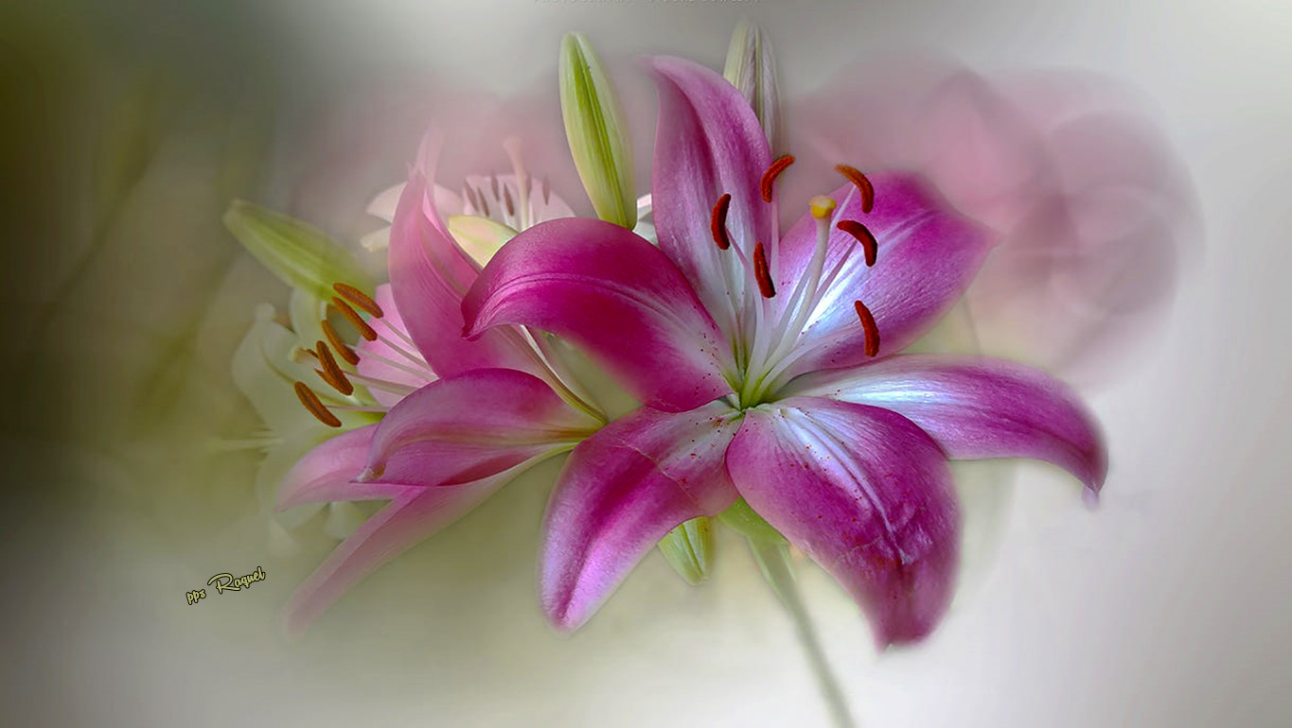

Slide 23
“Ejercita tu mente” Leer es el mejor aliado, escribir, pintar, hacer ejercicios mentales, ordenar álbumes familiares, conversar con viejas amistades y recordar anécdotas, son herramientas gratificantes y muy útiles para ejercitar nuestra mente

Slide 24


Slide 25


Slide 26
“Procura no pensar que los años llevan consigo dolencias o enfermedades” Las edades avanzadas no tiene que estar ligada a ninguna enfermedad o dolencia, si queremos proyectarnos en alguien, hagámoslo en los muchísimos ejemplos de salud, de bienestar, de agilidad que están a nuestro alcance, si no conocemos ningún caso personalmente, podemos recurrir al amigo de todos: Google

Slide 27
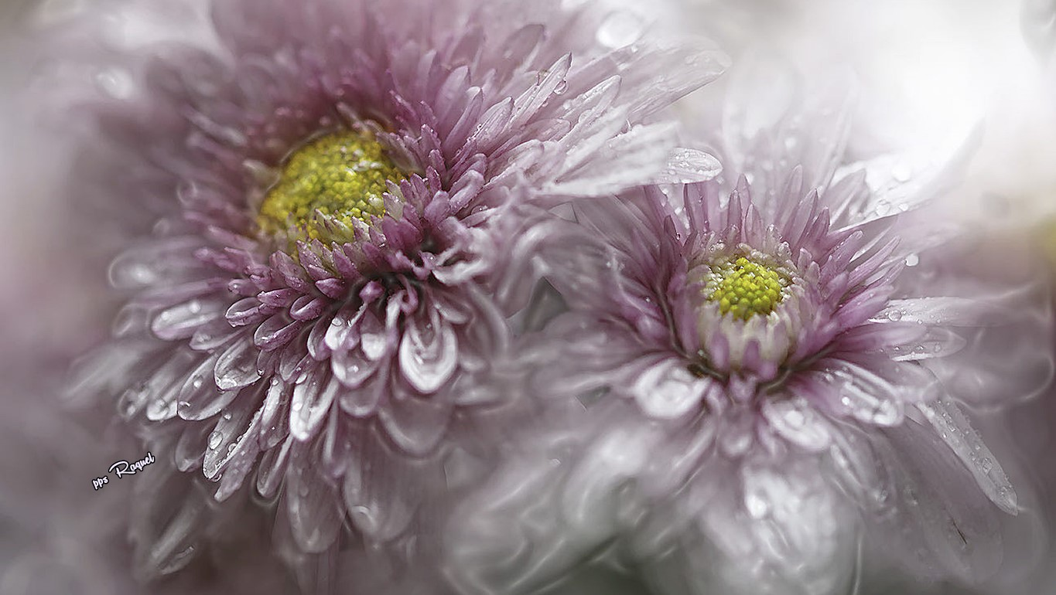

Slide 28


Slide 29
“Acéptate tal cual eres” No te lamentes por algún rollito, unas arrugas en tu piel o esas canas que ahora pueden ser mayoría… El tiempo pasa, pero este es nuestro estuche, un estuche que va reflejando su vida en la piel, donde las sonrisas han dejado huella, donde las tristezas pueden habernos marcado… No nos hacemos más jóvenes, pero sabemos que para todo hay un tiempo.

Slide 30


Slide 31


Slide 32
“Reconoce con orgullo tus logros y avances” Mira hacia atrás y ve tu recorrido, amorosamente reconoce cualquier avance, cualquier logro, apláudelo, reconócete tus esfuerzos, tu ímpetu, hasta tu intuición al haber dejado pasar una oportunidad, has crecido…

Slide 33
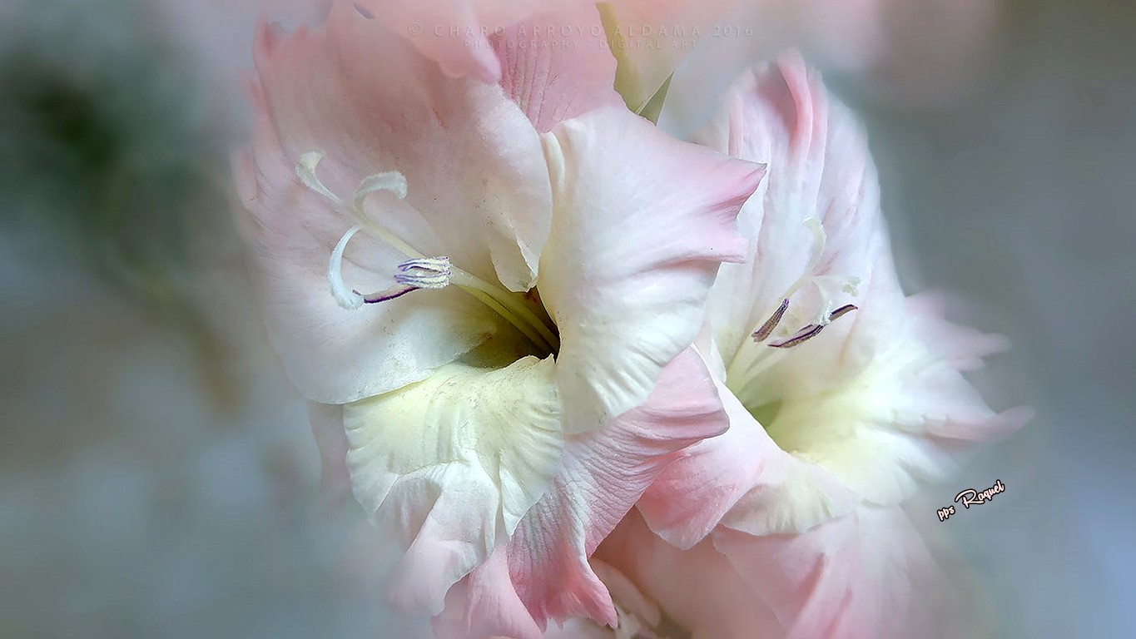

Slide 34


Slide 35
“Juega con niños” Los niños nos recargan, nos permiten alimentar nuestro niño interior, nos retan y nos invitan a cruzar nuestras propias fronteras.
“Dedica tiempo a hacer lo que te apasiona“ Procura que ese tiempo que le dedicas a lo que más te gusta, es la mejor inversión… De cualquier manera venimos a ser felices, aunque en muchos momentos, lo hayamos olvidado.

Slide 36


Slide 37


Slide 38
La vida a veces es más corta de lo que deseamos, pero cada momento cuenta, cada segundo es un regalo, hoy estás mostrando lo más joven que estarás el resto de tu vida…

Slide 39
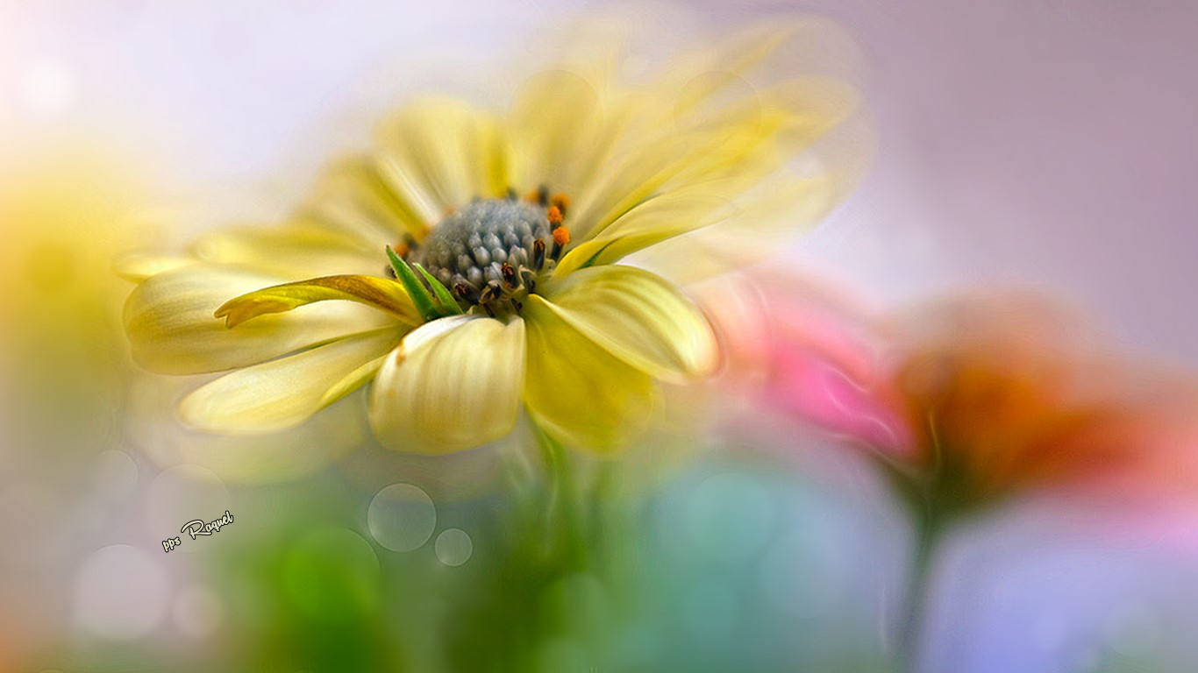

Slide 40
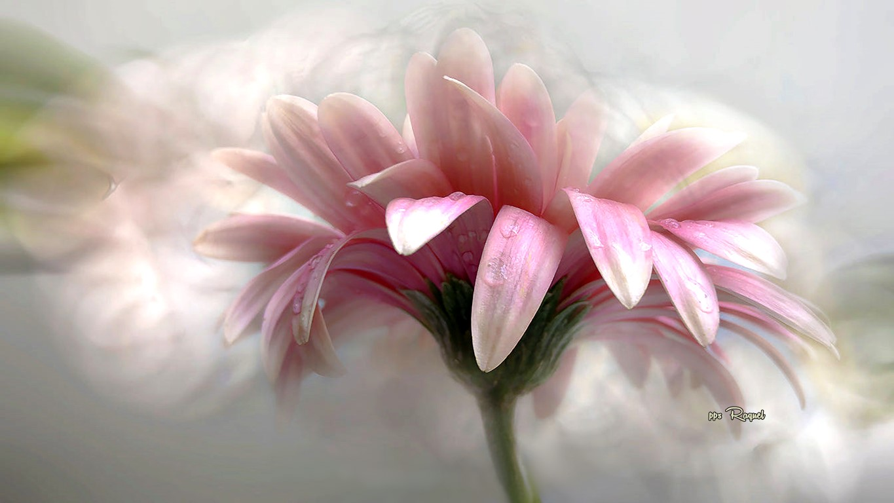

Slide 41
No sabemos si nos queda poco o mucho tiempo, pero ante la duda, será mejor aprovechar cada minuto, sumar experiencias, sumar amor, sumar gratitud, sumar entusiasmo por la vida…
de cualquier manera solo nos llevaremos, lo que nos quepa en el corazón.
Texto: Sara Espejo

Slide 42



Slide 43









¿Te ha gustado?
Puedes ver más entrando
Aquí
Además puedes recibir powerpoints en tu correo electrónico suscribiéndote aquí:
Esta presentación powerpoint ha sido creada y compartida única y exclusivamente para mispps.com

